Slide 1
Scuola di Specializzazione in Medicina Emergenza-Urgenza
Direttore: Prof. Fernando Rizzello
Dipartimento di Scienze Mediche e Chirurgiche - DIMEC

Slide 2
Piano didattico della Scuola
Didattica frontale
I anno
Statistica Medica
Psicologia Clinica
Farmacologia
Microbiologia e Microbiologia Clinica
Anatomia Patologica
Medicina Interna
II anno
Malattie dell’Apparto Cardiovascolare
Anestesia
Lingua Inglese
Medicina Interna (ambito emergenza-urgenza)
III anno
Medicina Interna (ambito emergenza-urgenza)
Chirurgia Generale
Diagnostica per Immagini
Medicina Legale
IV anno
Medicina Interna (ambito emergenza-urgenza)
V anno
Ecografia Interventistica in Medicina Interna
Medicina d’Emergenza ad Indirizzo Cardiologico
Medicina d’Emergenza ad Indirizzo Neurologico
Terapia Semintensiva in Medicina d’Urgenza
Medicina Interna (ambito emergenza-urgenza)

Slide 3
Rete formativa della Scuola
Strutture di sede:
UOC Pronto Soccorso e Medicina d’Urgenza – Medicina Interna Borghi
IRCCS AOU S. Orsola-Malpighi – Bologna
Strutture collegate:
IRCCS AOU S. Orsola-Malpighi
Azienda USL di Bologna
Azienda USL della Romagna
Ospedale Civile Nuovo Imola
Strutture complementari:
Medicina Interna Forlì - Ravenna
Unità Coronarica Forlì – Ravenna
Stroke unit e Gradi Ustionati – Cesena

Slide 4
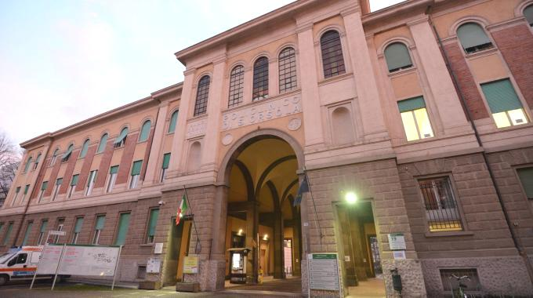
Rete formativa della Scuola
Strutture di sede:
UOC Medicina Interna
Direttore: Prof. Claudio Borghi
UOC Pronto Soccorso e Medicina d’Urgenza
Direttore: Dott. Fabrizio Giostra

Slide 5
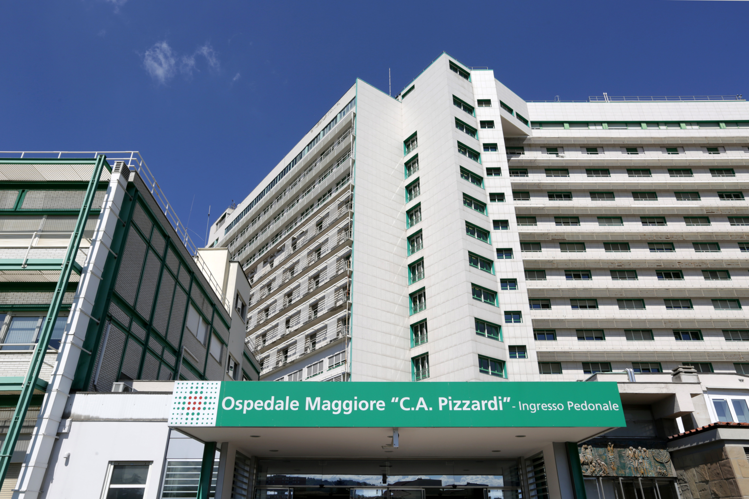
Rete formativa della Scuola
Strutture collegate:
Dipartimento InterAziendale Emergenza
Direttore: Prof. Giovanni Gordini
UOC Pronto Soccorso e Medicina d’Urgenza
Direttore: Dott. Alessio Bertini

Slide 6
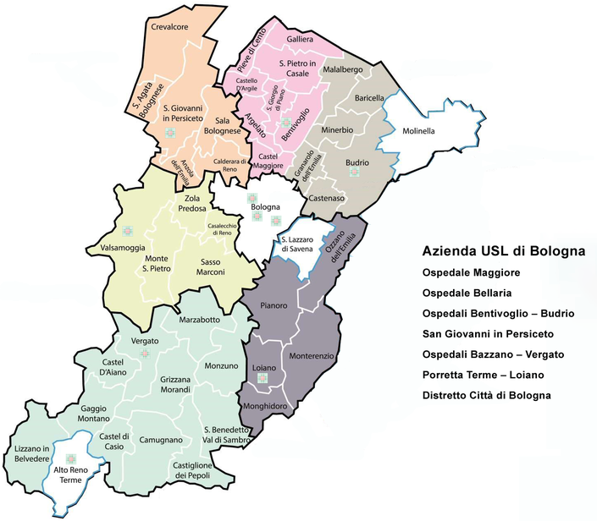
Rete formativa della Scuola
Strutture collegate:
Dipartimento InterAziendale Emergenza
Direttore: Dott. Alessio Bertini
UOC Pronto Soccorso ed Emergenza Territoriale
Area Spoke
Direttore: Dott.ssa Grazie Pecorelli

Slide 7
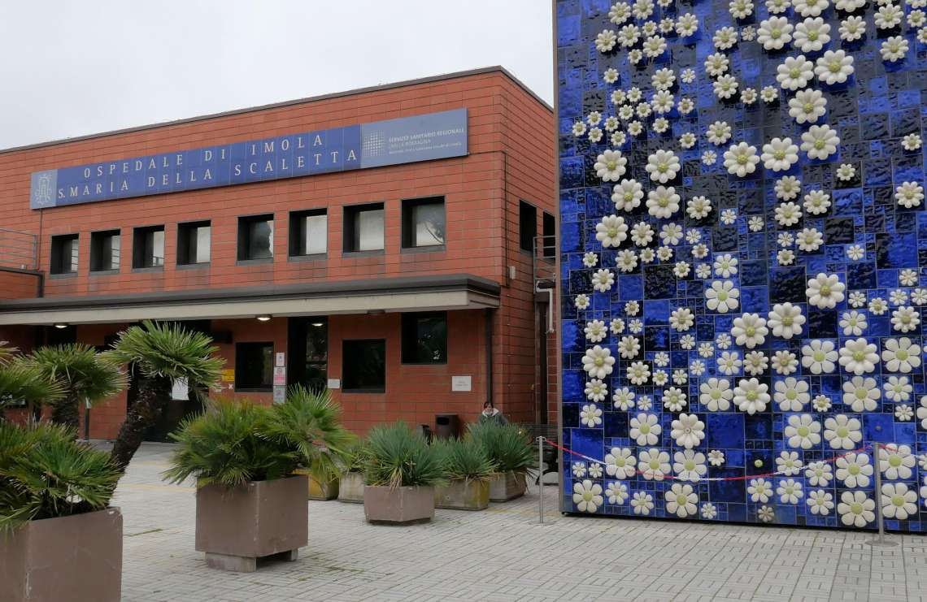
Rete formativa della Scuola
Strutture collegate:
UOC Pronto Soccorso e Emergenza d’Urgenza
Direttore: Dott. Rodolfo Ferrari

Slide 8
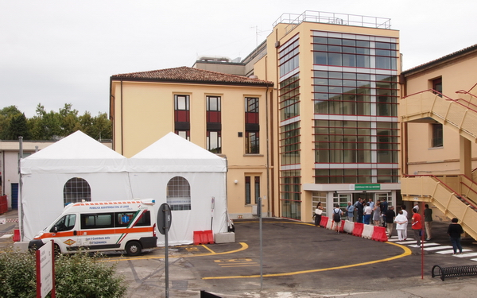
Rete formativa della Scuola
Strutture collegate:
UOC Pronto Soccorso e Emergenza d’Urgenza
Direttore: Dott. Gabriele Farina

Slide 9
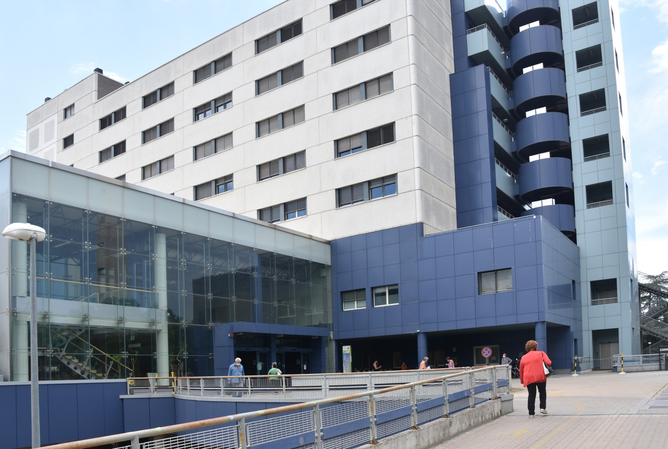
Rete formativa della Scuola
Strutture collegate:
UOC Pronto Soccorso e Emergenza d’Urgenza
Direttore: Dott. Andrea Fabbri
UOC Medicina Interna
Direttore: Prof. Paolo Muratori

Slide 10
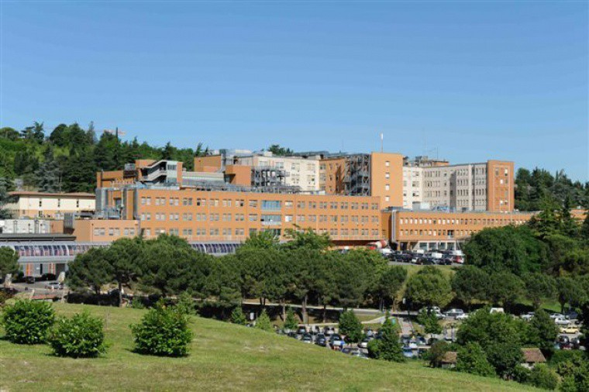
Rete formativa della Scuola
Strutture collegate:
UOC Pronto Soccorso e Emergenza d’Urgenza
Direttore: Dott.ssa Raffaella Francesconi

Slide 11
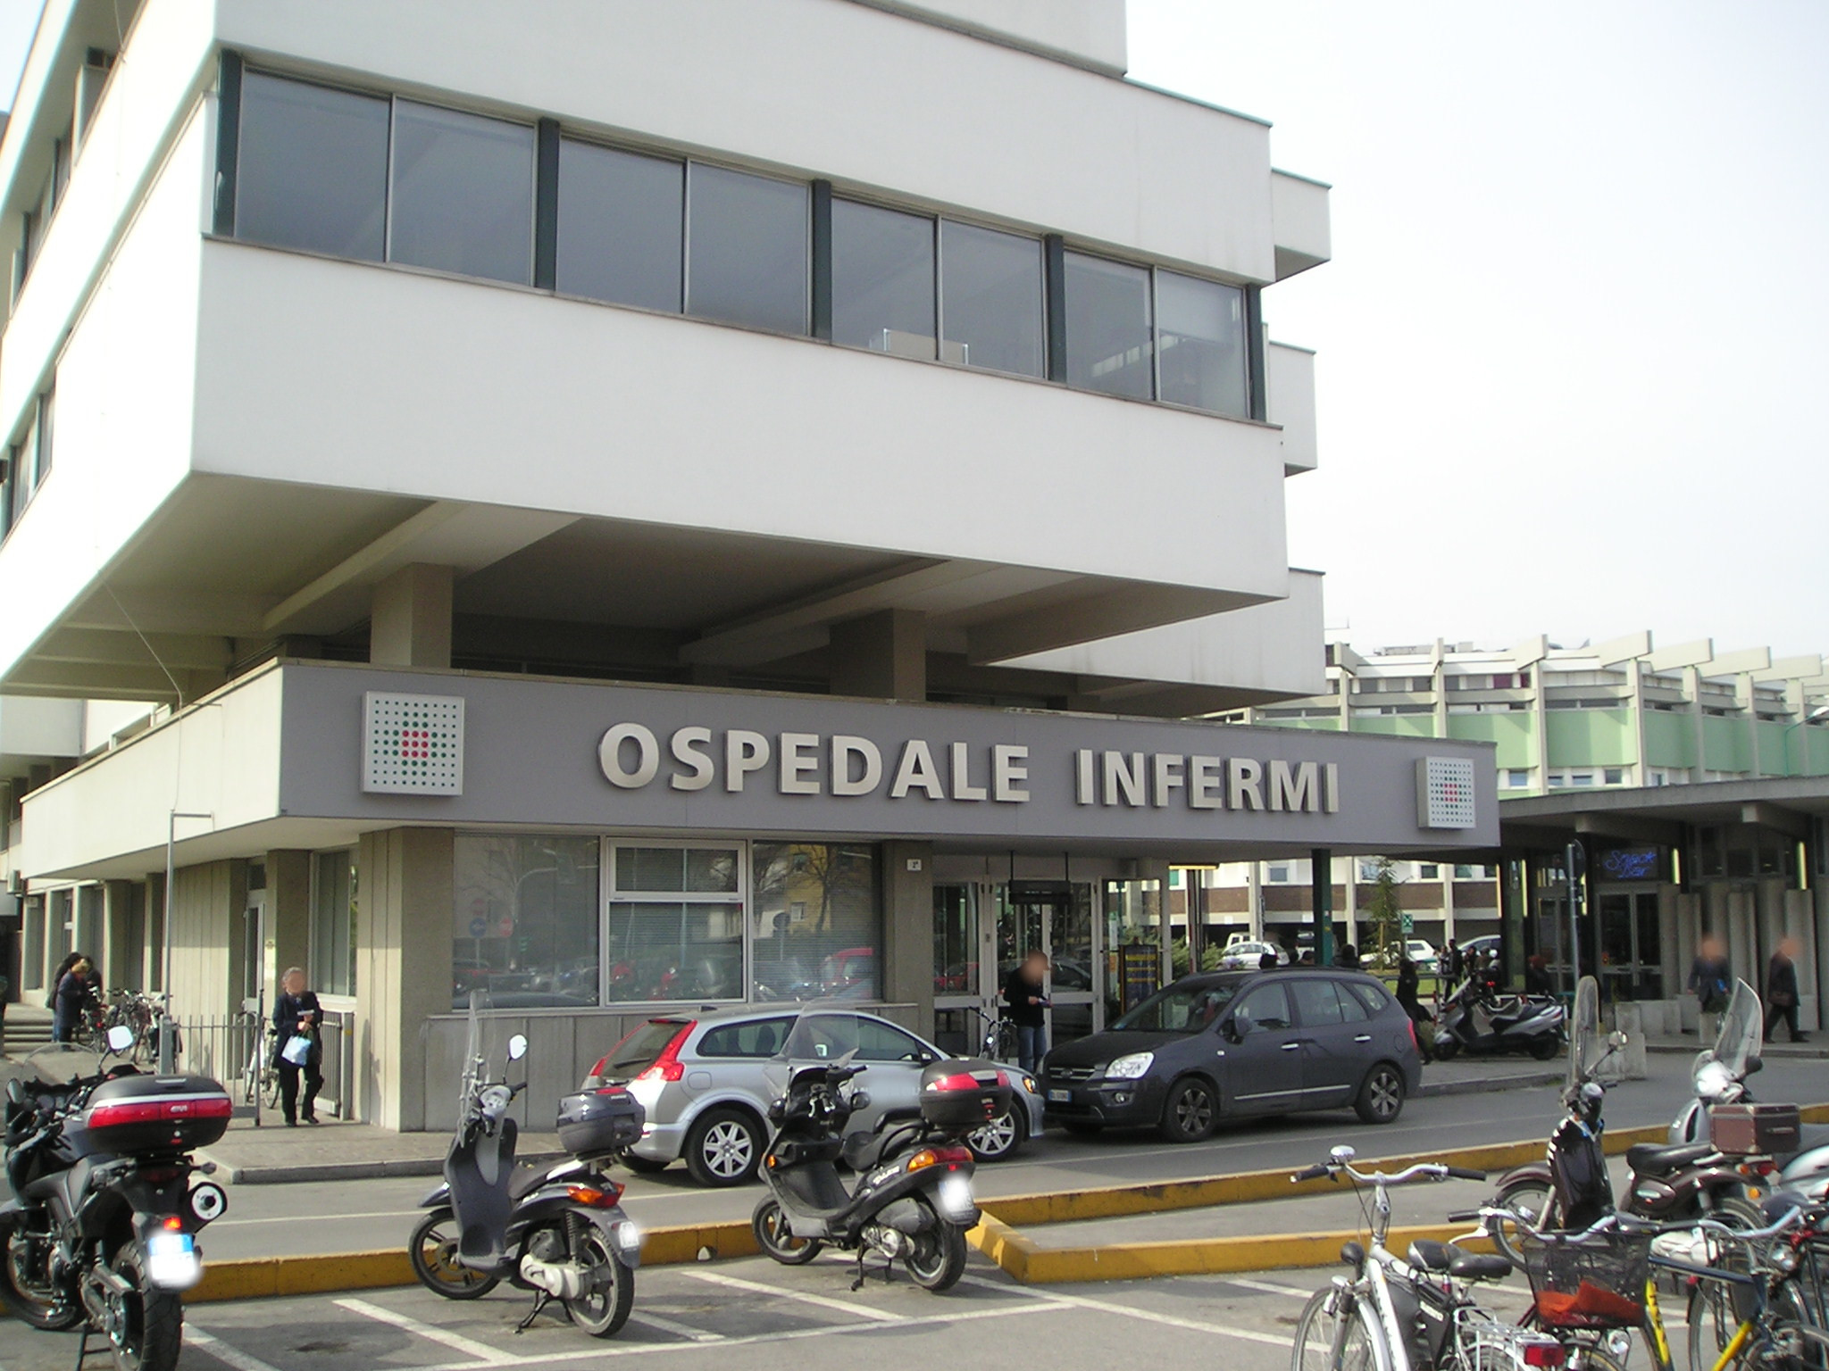
Rete formativa della Scuola
Strutture collegate:
UOC Pronto Soccorso e Emergenza d’Urgenza
Direttore: Dott.ssa Tiziana Perin

Slide 12
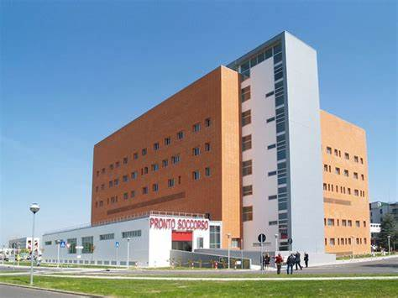
Rete formativa della Scuola
Strutture collegate:
UOC Medicina Interna
Direttore: Prof. Marco Domenicali

Slide 13
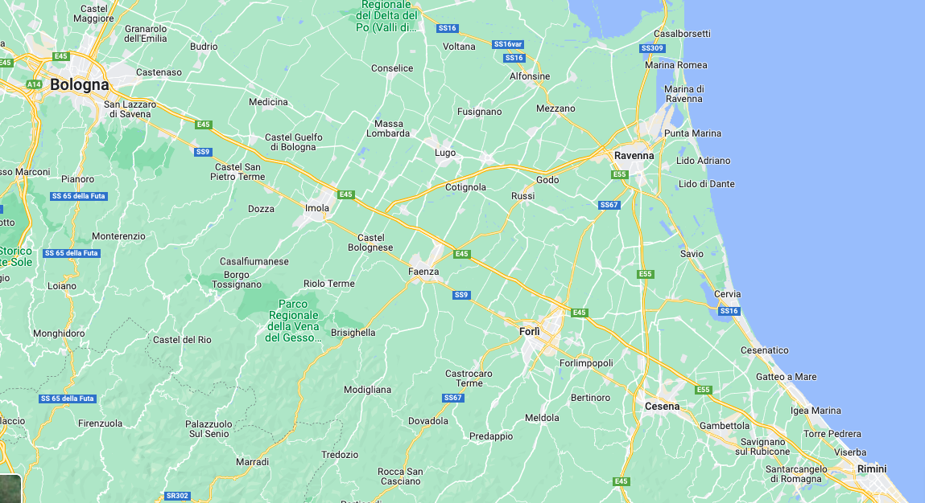
Rete formativa della Scuola

Slide 14
Skills da raggiungere secondo il D.I. 68/2015
Avere partecipato, per almeno 3 anni, all’attività medica - compresi i turni di guardia diurni, notturni e festivi - nelle strutture di Emergenza-Accettazione- e nelle strutture collegate- identificate nell’ambito della rete formativa
Avere partecipato attivamente alla gestione di traumatizzati maggiori e sapere gestire il “Trauma Team”
Avere trascorso almeno 3 settimane all’anno in turni di emergenza territoriale
Avere eseguito ventilazioni con pallone di Ambu*
Avere eseguito intubazioni oro-tracheali in urgenza
Avere posizionato cateteri venosi centrali (giugulare interna, succlavia e femorale)
Avere posizionato agocannule arteriose (radiale e femorale)
Avere praticato toracentesi dirette ed ecoguidate, con posizionamento di aghi e tubi toracostomici
Avere posizionato sondini nasograstrici, compreso il posizionamento nel paziente in coma
Avere interpretato almeno 50 radiografie del torace, 20 radiogrammi diretti dell’addome, 50 radiogrammi ossei, 20 TC (cranio, cervicale, toracica, addominale) e 10 RMN del cranio
Avere praticatto ed interpretato esami ecografici per le emergenze cardiache, toraciche ed addominali
Avere praticato ed interpretato eco-Doppler venosi ed arteriosi
Avere eseguito ed interpretato ECG
Avere eseguito cardioversioni
Avere eseguito defibrillazioni elettriche
Avere praticato massaggi cardiaci esterni con applicazione delle manovre di rianimazione

Slide 15
Skills da raggiungere secondo il D.I. 68/2015
Avere posizionato pace-makers esterni e saper posizionare pace-makers trans venosi
Avere praticato sedazioni-analgesie per procedure
Avere praticato anestesie locali
Avere disinfettato e suturato ferite superficiali
Avere praticato immobilizzazioni per la profilassi delle lesioni midollari e nelle fratture del bacino
Aver partecipato attivamente alla gestione di ictus in fase acuta
Avere praticato cateterismi vescicali (catetere di Foley, sovrapubici)
Avere praticato tamponamenti anteriori e posteriori per il controllo dell’epistassi
Avere partecipato attivamente a parti
Sapere praticare l’accesso chirurgico d’emergenza alle vie aeree: cricotiroidotomia
Sapere eseguire la ventilazione invasiva e non-invasiva meccanica manuale e con ventilatori pressometrici e volumetrici
Sapere eseguire pericardiocentesi
Aver eseguito disostruzioni delle vie aeree
Sapere realizzare fasciature, splints e gessi per immobilizzazione di fratture ossee
Sapere eseguire la riduzione di lussazioni
Sapere eseguire punture lombari
Avere partecipato direttamente ai processi gestionali e decisionali della centrale operativa del 118

Slide 16
Sbocchi occupazionali
Assunzione pressoché immediata nei Dipartimenti di Emergenza ed Accettazione

Slide 17
Tirocinio
Pronto Soccorso, Medicina d’Urgenza, Semintensiva, 118
Medicina Interna
Terapia Intensiva Rianimazione – Sale Operatorie
Cardiologia – Terapia Intensiva Coronarica

Slide 18
Fernando Rizzello
Dipartimento di Scienze Mediche e Chirurgiche - DIMEC
Fernando.rizzello@unibo.it

